Slide 1

第13章 存储过程

Slide 2

本章知识点
存储过程概述
存储过程分类
存储过程执行过程
创建存储过程
修改及删除存储过程
调用存储过程
在存储过程中使用游标

Slide 3
存储过程概述
场 景
  在BigCollege选课系统中，系统用户经常在线查询某课程信息，包括：课程名、开设院系、授课老师、开课时间、开课地点、最大选课人数和目前已选人数等信息。由于该查询在程序中很多地方都要用到，而且使用频率非常高，因此，开发人员想用一种可以重用而又高性能的方式来实现。

Slide 4
存储过程概述
问题分析
  所查询的信息分布在Classes、ClassRoom、Department三张表中，需要用连接查询,查询代码如下：
SELECT c.classCourseName, d.depName, c.classTeacherName,
c.classStartTime, cr.crBuildingName, cr.crRoomNo,
c.classLimitNum, c.classExistNum, c.classCredit
FROM Classes c JOIN Department d ON c.classdepNo=d.depNo
JOIN ClassRoom cr ON c.classRoomNo=cr.crNo
WHERE classCourseName='计算机网络'

Slide 5
存储过程概述
问题分析
  存在的问题
    该查询功能在程序中的很多地方使用，因此同样一段代码要重复写多遍，如果查询信息有所改变，则要改变很多地方，给程序员带来一定的麻烦。
    系统使用人员每次提交查询，数据库服务器会对查询语句进行编译、解析和执行，而且是反复做同样的事情，浪费服务器资源。

Slide 6
存储过程概述
解决问题
  解决方案
    常规SQL语句能实现查询功能，但存在一些问题，如：代码复用率低、可维护性差和性能低，因此SQL SERVER给出了一种可重用、易维护和高效的解决方案 —— 存储过程（Stored Procedure ）
    将常用的或很复杂的工作，预先用SQL语句写好并用一个指定的名称存储起来, 那么以后要叫数据库提供与已定义好的存储过程的功能相同的服务时,只需调用execute,即可自动完成命令。

Slide 7
存储过程概述
定 义
  存储过程是SQL Server应用最广泛、最灵活的技术，是存储在SQL Server服务器中的一组预编译过的T-SQL语句 ，可以多次重复执行实现一个特定的功能，然后通过其过程名来进行调用。
特 征
    存储过程在创建时进行预编译，首次被调用时进行解析，以后再被调用，则可直接执行。
    存储过程实现了模块化编程。被创建后可以被多个用户共享和重用，有效的减少网络流量，提高SQL语句的执行效率，提高数据库的安全性能。

Slide 8
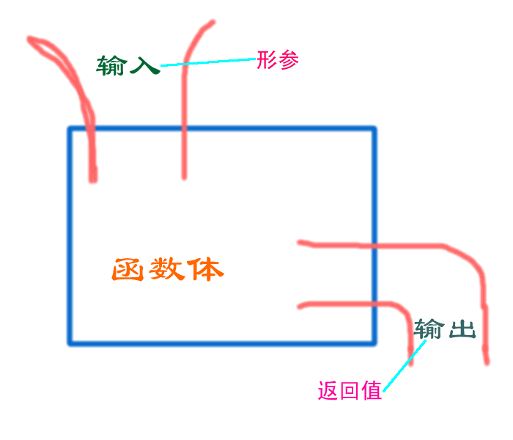


Slide 9

存储过程概述
存储过程分类
  用户定义的存储过程
    T-SQL存储过程
    CLR存储过程
  系统存储过程
  临时存储过程
  远程存储过程
  扩展存储过程

Slide 10
存储过程概述
优 点
  存储过程是已经被数据库预编译过的语句，不必每次调用而重新编译，客户将查询发送到服务器端后，中间省略了分析、解析和编译的过程，大大提高了效率。
    存储过程允许标准组件式编程
    存储过程能够实现较快的执行速度
    存储过程能够减少网络流量
    存储过程可被作为一种安全机制来充分利用

Slide 11
创建存储过程
创建前考虑的事项：
  (1)一个存储过程是一个单独的功能模块，不要与其它SQL 语句合并在一起。
  (2)数据库所有者具有默认的创建存储过程的权限。
  (3)存储过程作为数据库对象其命名必须符合命名规则，在一个数据库中，不能有同名的存储过程。
  (4)只能在当前数据库中创建属于当前数据库的存储过程。

Slide 12
创建存储过程
基本语法
  CREATE PROC | PROCEDURE [ schema_name. ] procedure_name
  (
  [ @parameter [ type_schema_name. ] data_type
  [ VARYING ] [ = default ] [ OUT | OUTPUT ] ]
  [ ,...]
  )
  [ WITH ENCRYPTION ]
  AS
  BEGIN
  <sql_statement> [ ,... ]
  END

Slide 13
创建存储过程
基本语法：参数说明
  schema_name ： 过程所属架构的名称
  procedure_name ： 过程名称
  @ parameter ： 过程的参数
  data_type ： 参数的数据类型
  VARYING ：指定作为输出参数支持的结果集，仅适用于cursor参数
  DEFAULT ： 参数的默认值
  OUTPUT ： 指示参数是输出参数
  ENCRYPTION ： 将CREATE PROCEDURE语句的原始文本加密
  AS ： 指明该存储过程将要执行的动作
  <sql_statement> ： 要包含在过程中的一个或多个T-SQL语句

Slide 14
创建存储过程
执行代码
CREATE PROCEDURE prcListClasses
AS
BEGIN
  SELECT c.classCourseName, d.depName, c.classTeacherName,
  c.classStartTime, cr.crBuildingName, cr.crRoomNo,
  c.classLimitNum, c.classExistNum, c.classCredit
  FROM Classes c JOIN Department d ON c.classdepNo=d.depNo
  JOIN ClassRoom cr ON c.classRoomNo=cr.crNo
  WHERE classCourseName='计算机网络'
END

Slide 15
执行存储过程
语 法
  [EXECUTE | EXEC] proc_name
  注 意
    存储过程可以接收参数，用户通过指定存储过程的名字并给出参数（如果该存储过程带有参数）来执行它。
    在执行存储过程时，如果语句是一个批处理中的第一个语句，则不一定要指定 EXECUTE 或EXEC关键字。
    存储过程不能被引用在语句当中。

Slide 16
执行存储过程
执行存储过程的步骤
  编译阶段
    在创建时，系统对其语句进行语法检查。若有语法错误则创建失败，否则创建成功
  解析阶段
    在首次执行时，从系统中读取存储过程，并检查引用的数据库对象是否存在。若存在找不到的数据库对象则产生错误，否则进入执行阶段
  执行阶段
    依次执行存储过程中的SQL语句

Slide 17

查看存储过程
查看数据库的的存储过程也可以通过两种方法：
    利用代码命令
    利用Management Studio
  利用代码命令查看存储过程
    sp_help proc_name命令查看名为proc_name的存储过程。
    sp_helptext proc_name命令查看名为proc_name的存储过程的详细代码

Slide 18

修改存储过程
使用ALTER
  例 子：
  ALTER PROCEDURE prcListClasses
  AS
  BEGIN
  select c.classNo, c.classCourseName, c.classStartTime,
    c.classTeacherName, cr.crBuildingName,cr.crRoomNo
    from Classes c join ClassRoom cr
    on c.classRoomNo=cr.crNo
    END

Slide 19
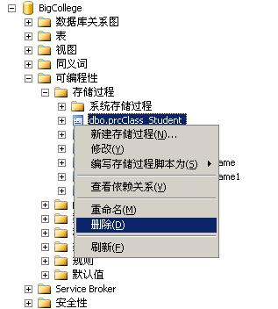
删除存储过程
删除存储过程两种方式
  在Management Studio中选中要删除的存储过程，右键单击“删除”命令即可。如下图。
  使用DROP命令
    DROP PROC PROC_ClassInfo

Slide 20
存储过程的输入和输出
参数是存储过程与外界进行交互的一种途径
  存储过程通过输入参数和输出参数与外界进行交互
存储过程的数据传递方式：
  输入参数
    调用者向存储过程输入的数据值
  输出参数
    存储过程向调用者返回的数据值
  RETURN语句
    向外返回int型数据

Slide 21

实例分析一：存储过程中使用输入参数
提出问题
  BigCollege网上选课系统用户想更灵活的查询指定课程的相关信息，利用简单的存储过程缺乏灵活性，难以满足用户需求，系统应该能够让用户查询指定课程名称课程相关信息。

Slide 22
实例分析一
分析问题
  步骤1：确定存储过程所需输入变量
  步骤2：创建带参数的存储过程
  步骤3：执行存储过程，验证其是否能输入参数

Slide 23

实例分析一
问题求解
  步骤1：确定存储过程所需输入变量
    确定参数名： @ classCourseName
    确定参数的数据类型： varchar(20)
  注 意
    在确定输入参数数据类型时，最好和数据库定义的相关字段匹配

Slide 24

实例分析一
问题求解
  步骤2：创建带参数的存储过程
CREATE PROCEDURE prcListClassesByCourseName
( @classCourseName varchar(20) )
AS
BEGIN
  SELECT c.classCourseName, d.depName,c.classTeacherName,
  c.classStartTime, cr.crBuildingName, cr.crRoomNo,
  c.classLimitNum, c.classExistNum, c.classCredit
  FROM Classes c JOIN Department d ON c.classdepNo=d.depNo
  JOIN ClassRoom cr ON c.classRoomNo=cr.crNo
  WHERE classCourseName = @classCourseName
END

Slide 25
实例分析一
问题求解
  步骤3：执行存储过程，验证其是否能输入参数
    EXEC prcListClassesByCourseName ‘大学英语'

Slide 26

实例分析二：存储过程用输出参数返回值
提出问题
  在BigCollege选课系统中，需要建立一个存储过程，此存储过程能够查询出指定课程的已选人数，上限人数及已选学生占上限人数的百分比，并将这些查询出的值返回。

Slide 27
实例分析二
分析问题
  步骤1：确定存储过程所需输入变量
  步骤2：创建带参数的存储过程
  步骤3：执行存储过程，验证其是否能输入和输出参数

Slide 28
实例分析二
问题求解
  步骤1：确定存储过程所需输入变量
    确定参数
    -输入参数：@classCourseName varchar(20) --指定课程名称
    -输出参数：@exist int OUTPUT
    @limit int OUTPUT
    @percent float OUTPUT --返回指定课程的信息
    注 意：输出参数必须要用OUTPUT标识

Slide 29

实例分析二
问题求解
  步骤2：创建带参数的存储过程
CREATE PROCEDURE prcClass_Student
(
  @classCourseName varchar(20),
  @percent float OUTPUT,
  @exist int OUTPUT,
  @limit int OUTPUT
)
AS
BEGIN
  SELECT @limit = classLimitNum, @exist = classExistNum
  FROM Classes
  WHERE classCourseName = @classCourseName
  SET @percent = @exist *100/ @limit
END

Slide 30
实例分析二
问题求解
  步骤3：验证存储过程是否能输入和输出参数，查询“大学英语”课程的选课率
DECLARE @percent float, @exist int, @limit int
EXEC prcClass_Student
'大学英语',
@percent OUTPUT,
@exist OUTPUT,
@limit OUTPUT
PRINT ' 课程名' + ' 上限人数'+' 已选人数'+' 百分比'
PRINT '-----------------------------------'
PRINT '大学英语'+ space(4)+cast(@limit as char(2))+space(7)+
convert(char(2),@exist)+space(6)+ convert(char(4),@percent)

Slide 31
实例分析二
结果分析
  代码通过调用存储过程prcClass_Student，传入参数“大学英语”，返回该课程的选课信息。
  输出参数和用来接收返回数据的变量的数据类型和位置必须匹配，并且用来接收返回值的参数也必须标识OUTPUT。
  实例中存储过程用输入参数和输出参数与外部进行数据交互，利用输入和输出参数能给程序带来更大的灵活性。

Slide 32
存储过程用RETURN返回值
通过存储过程的输出参数，可以对外部调用对象返回一个或多个值，同样在存储过程中还有另一种方式可以返回值——使用RETURN关键字。
使用RETURN只能返回单个值，并且是整型值。它通常返回下列值：
  操作过程中受影响的行数
  错误编码
  插入到 IDENTITY 列中的值

Slide 33
实例分析三
提出问题
  创建存储过程以查看指定老师所授选修课的信息，并向调用对象返回一个消息，表明查询结果。

Slide 34
实例分析三
分析问题
  步骤1：确定使用RETURN返回单个值，作为输出消息
  步骤2：创建存储过程
  步骤3：执行存储过程，验证其功能

Slide 35
实例分析三
问题求解
  RETURN语句的语法为：
    RETURN [integer_expression]
  步骤1：确定使用RETURN返回单个值，作为输出消息
    RETURN 1－表示查询成功，找到所需记录
    RETURN 0－表示查询失败，没有发现有效记录

Slide 36
实例分析三
问题求解
  步骤2：创建存储过程
CREATE PROCEDURE prcListClassesByTeacherName
(
@classTeacherName varchar(16)
)
AS
BEGIN
IF exists(SELECT * FROM classes WHERE
classTeacherName=@classTeacherName)
BEGIN
RETURN 1
END
ELSE
BEGIN
RETURN 0
END
END

Slide 37
实例分析三
问题求解
  步骤3：执行存储过程，验证其功能
    DECLARE @result int
    EXEC @result = prcListClassesByTeacherName '朱紫英'
    IF(@result=1) PRINT '存在相关信息'
    ELSE PRINT '没有相关信息'
  注 意：
    RETURN 不能返回NULL。若试图返回NULL，将生成警告信息并返回 0

Slide 38
思考
1.编写存储过程，根据输入的出生日期查看年龄。
2.编写存储过程，查看指定学生姓名选修指定课程的成绩。

Slide 39
存储过程的高级应用
存储过程的高级应用包括：
  存储过程间的调用
  在存储过程中使用游标

Slide 40
实例分析四：存储过程间的调用
提出问题
  现在需要建立一个存储过程，此存储过程在场景一的基础上能够查询查看多门课程的相关信息。

Slide 41
实例分析四
分析问题
  步骤1：创建调用现有存储过程的存储过程
  步骤2：执行存储过程，验证其功能

Slide 42
实例分析四
问题求解
  步骤1：创建调用现有存储过程的存储过程
  注 意：
    从一个存储过程调用另一个存储过程必须使用EXEC关键字
CREATE PROC prcListMultiClasses
AS
BEGIN
EXEC prcListClassesByCourseName '大学英语'
EXEC prcListClassesByCourseName '软件工程'
END

Slide 43
实例分析五：在存储过程中使用游标
提出问题
  在BigCollege选课系统中，要求一个学期结束后，教务人员能够根据授课老师给学生的分数，给及格的学生的总学分加上该门课程的学分。

Slide 44
实例分析五
分析问题
  步骤1：确定一种遍历结果集方法
  步骤2：创建存储过程
  步骤3：执行存储过程，验证其功能

Slide 45
实例分析五
问题求解
  步骤1：确定一种遍历结果集方法
    为了判断学生成绩是否及格，继而修改学生的总学分，需要在存储过程中遍历和处理结果集中的数据，可以使用游标来完成此任务

Slide 46
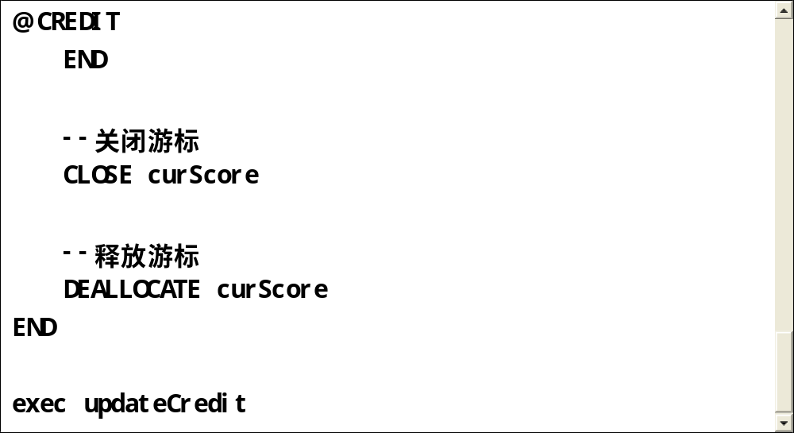
实例分析五
问题求解
  步骤2：创建存储过程

Slide 47
本章小结
存储过程的概念
存储过程的不同类型
存储过程的优点
存储过程的执行过程和原理
用CREATE PROCEDURE语句来创建简单和复杂存储过程

Slide 48
本章小结
存储过程通过以下方式接受和返回数据：
  输入参数
  输出参数
  返回语句
使用EXECUTE语句可执行存储过程
用ALTER PROCEDURE语句来修改存储过程
使用sp_help 和sp_helptext查看存储过程
存储过程间调用及结合游标实现更为复杂的功能

